Slide 1
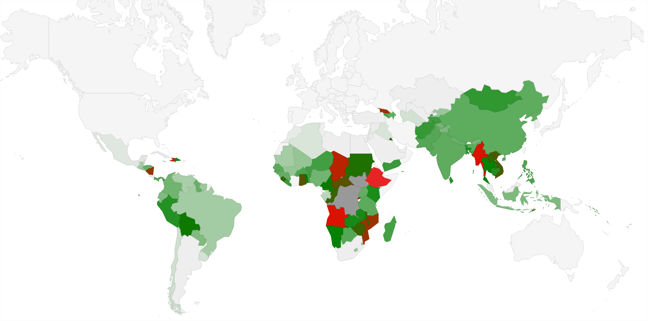
Como superamos a fome no Brasil
E porque estamos retrocedendo
GEOGRAFIA DA FOME
FPA/CUT
25/10/17

Slide 2
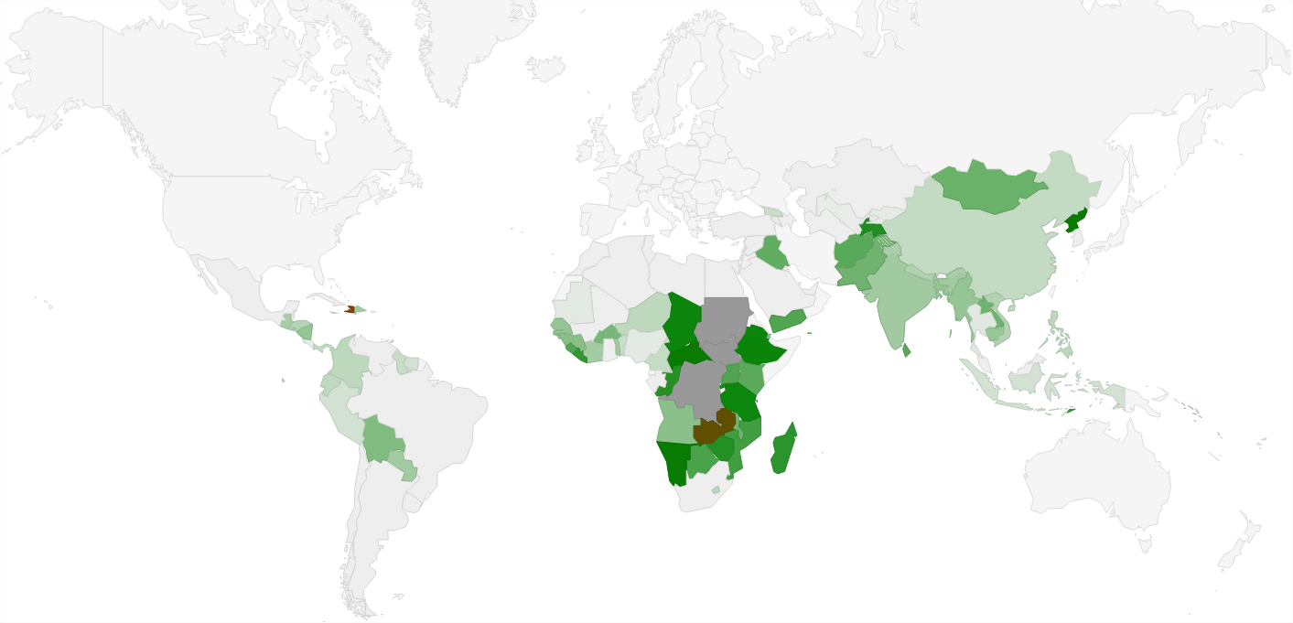
Brasil sai do
MAPA da FOME da FAO 2014
Referência Mundial
Legenda:
Muito baixa Subalimentação: < 5%
Moderadamente baixa: ≥ 5% até 14,9%
Moderadamente alta: ≥ 15% até 24,9%
Alta: ≥ 25% até 34,9%
Muito Alta: ≥ 35%
Sem informação

Slide 3
Brasil fora do MAPA da FOME
BRASIL - POPULAÇÃO EM SUBALIMENTAÇÃO (%)
82% de
redução
1,7%
Fonte: FAO, 2014 – elaboração SAGI/MDS.

Slide 4
Relatório FAO 2014 destaca estratégia de
combate à fome
Prioridade política da agenda de erradicação da fome e da desnutrição
Aumento de 10% na disponibilidade de calorias em 10 anos e Fortalecimento da Agricultura Familiar
Aumento da renda dos mais pobres (Bolsa família, Salário Mínimo, etc)
Acesso fora de casa (Merenda escolar, PAA, outros)
Governança, transparência e participação da sociedade, com a recriação do CONSEA – Conselho Nacional de Segurança Alimentar e Nutricional
Notes:
Aumento de

Slide 5
Prioridade política da agenda de erradicação da fome e da desnutrição
Agenda do Governo foi pautada desde o primeiro dia pela superação da Fome e aumento da produção de alimentos: Fome Zero
Bolsa Família
Ministério Desenvolvimento Social e Combate a Fome
Programa de Aquisição de Alimentos
Política de Segurança Alimentar
Conceito de Direito a Alimentação
Colocamos o Pobre no Orçamento

Slide 6
Prioridade política da agenda de erradicação da fome e da desnutrição
Agenda do Governo foi pautada pela superação da Fome e aumento da produção de alimentos: Fome Zero
Bolsa Família
Ministério Desenvolvimento Social e Combate a Fome
Programa de Aquisição de Alimentos
Política de Segurança Alimentar
Conceito de Direito a Alimentação
Colocamos o Pobre no Orçamento
A Fome sumiu do Orçamento e até do nome do MDS

Slide 7
Fomento à produção aumenta disponibilidade de alimentos
Aumento de 10% na disponibilidade de calorias/dia em 10 anos
Fonte: FAO/2014, elaboração SAGI/MDS
Notes:
Diminuir escala para 2500 ou 2600
Acrescentar calorias percapita/dia

Slide 8
Fortalecimento da agricultura familiar
PRONAF
Seguro Safra
Retomada de ATER
Mais Alimentos (financiamento p bens de Capital)
Programa de Aquisição de Alimentos
Luz para Todos
Cisternas

Slide 9
Fortalecimento da agricultura familiar
PRONAF
Seguro Safra
Retomada de ATER
Mais Alimentos (financiamento p bens de Capital)
Programa de Aquisição de Alimentos
Luz para Todos
Cisternas
Fim do MDA
Fim do PAA,
ATER, LPT, Cisternas,etc

Slide 10
Ampliação da Renda dos trabalhadores em especial a dos mais Pobres
Política de Valorização do Salario Mínimo: mais de 72%
Política de Formalização do Trabalho
Ampliação do acesso a direitos:
  Aposentadoria Rural
  Aposentadoria
  BPC
Bolsa Família

Slide 11
Ampliação da Renda dos mais Pobres
Política de Valorização do Salario Mínimo: mais de 72%
Política de Formalização do Trabalho
Ampliação do acesso a direitos:
  Aposentadoria Rural
  Aposentadoria
  BPC
Bolsa Família
Reforma Trabalhista e Terceirização
Reforma Previdenciária
Restrição de Acesso
Redução do Bolsa Família

Slide 12
Quais os riscos?
Voltar ao
MAPA DA FOME

Slide 13
Com a ampliação da cobertura e dos benefícios, a Previdência Social foi decisiva para a redução da pobreza no Brasil - 2014
Fonte: PNAD/IBGE – 2014.
Elaboração: CGEPR/SPPS/MTPS.
Obs.: Foram considerados apenas os habitantes de domicílios onde todos os moradores declararam a integralidade de seus rendimentos.
* Linha de Pobreza = ½ salário mínimo.

Slide 14
Bolsa Família Programa Saúde
da Família
46% de diminuição da
mortalidade por diarréia
58% de redução da
mortalidade por desnutrição

Slide 15
Prevalência de Déficit de Estatura
Desnutrição Crônica (%)
Painel longitudinal com cerca de 360 mil crianças
51%
Fonte: Ministério da Saúde, elaboração MDS

Slide 16
Sem reverter este quadro viveremos uma dupla tragédia:
FOME e OBESIDADE
FPA/CUT
25/10/17

